Slide 1
Презентация к уроку по теме:
«Великие географические открытия»
Подготовил: учитель истории ВКК
МОУ СОШ № 69г.Воронежа
Золотухина Н.Г.

Slide 2
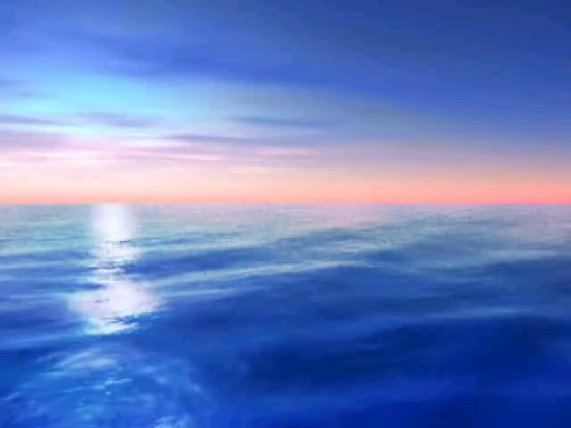
Эпоха Великих географических открытий середина XV – середина XVII вв.

Slide 3
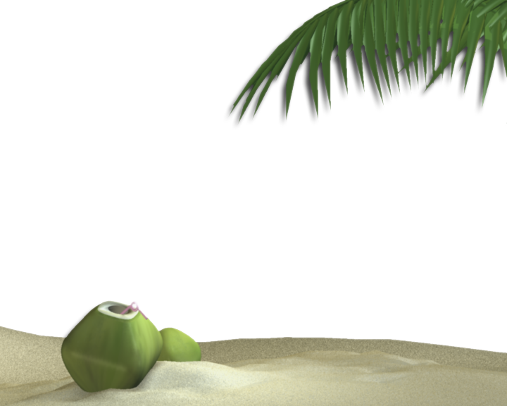

Причины интереса к морским путешествиям в XV веке
1. Перенаселенность Западной Европы
2. Рост городов
3. Развитие торговли
4. Желание покупать предметы роскоши и пряности
5. Нехватка денег в Европе
6. Захват Османской империей Средиземного моря, утрата морского пути в Индию

Slide 4
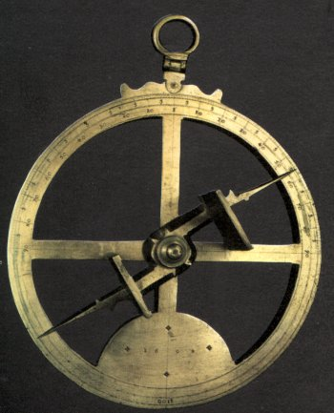
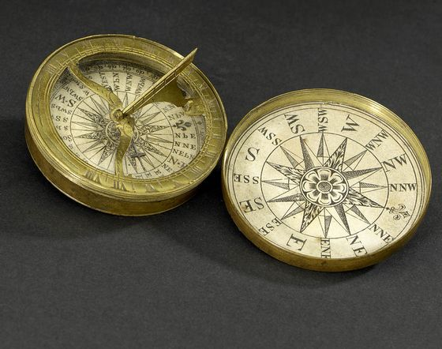
Возможности для длительных морских путешествий
астролябия
компас

Slide 5
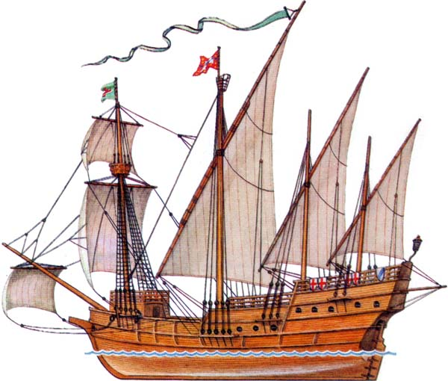
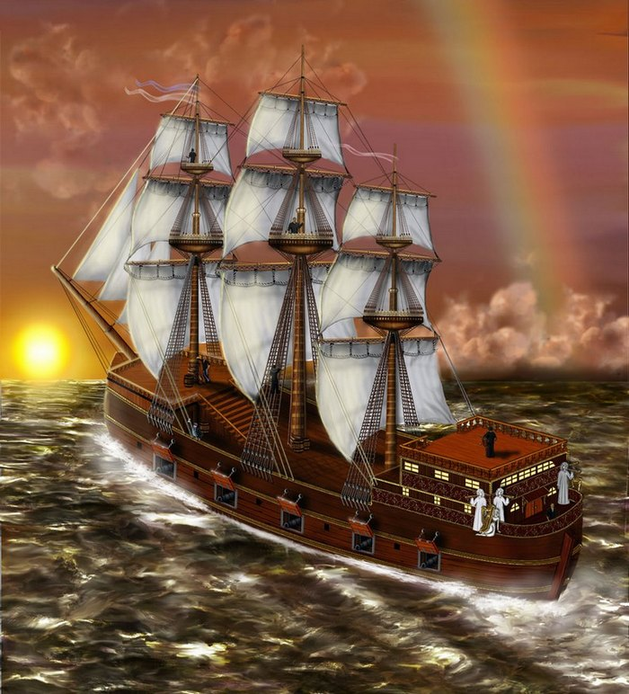
Новые типы судов
Каравелла,
косые паруса
галион

Slide 6
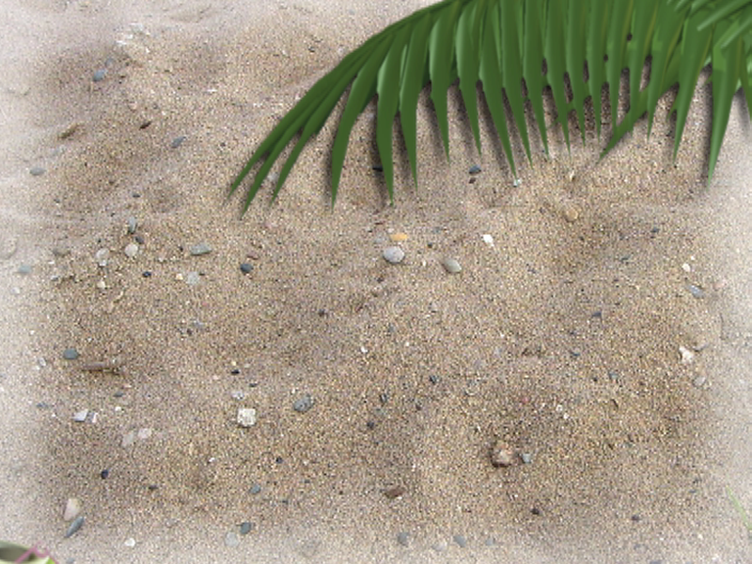
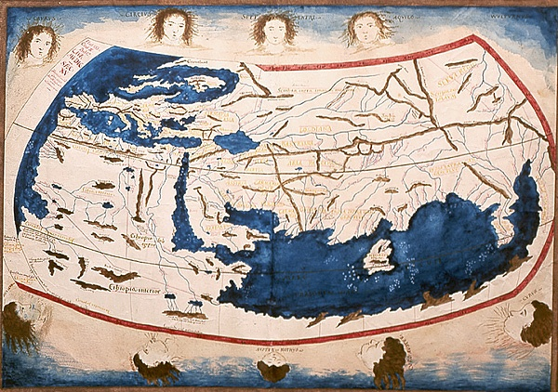
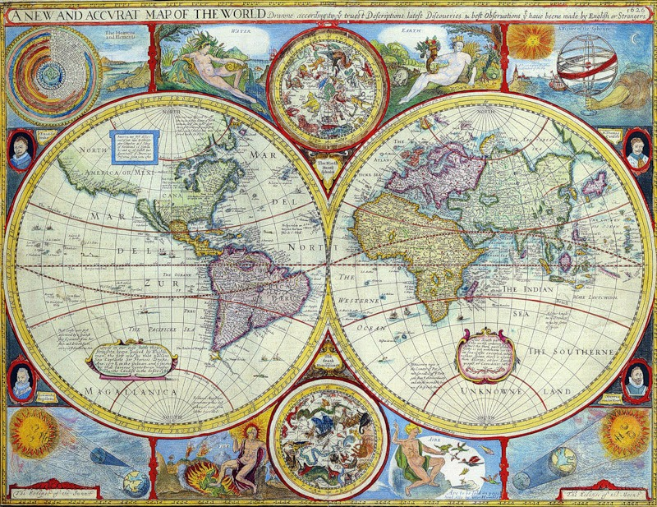
Карта Xv века
Карта XVI века

Slide 7
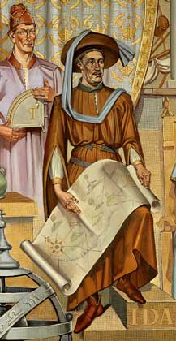
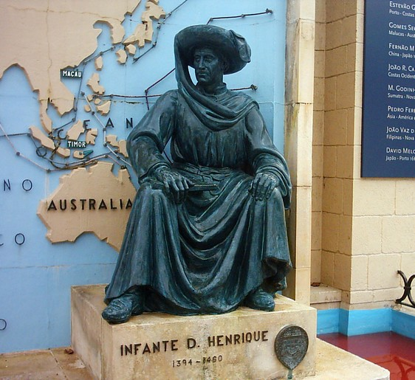
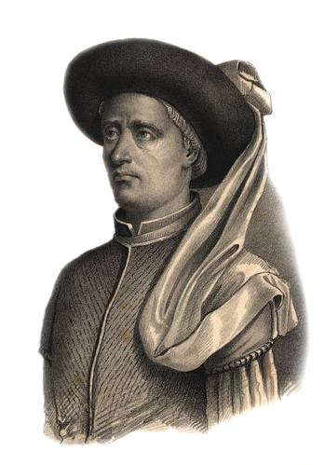
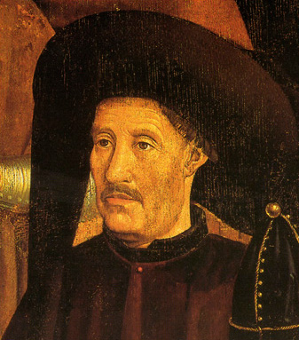
Генрих (Энрике) Мореплаватель
(4 марта 1394 – 13 ноября 1460)
Герцог, инфант Португалии, сын короля Жуана I
Его интересы: 1.Колонизация новых земель для Португалии
2.Миссионерская деятельность – распространение христианства
3. Крестоносец – великий магистр ордена Христа

Slide 8
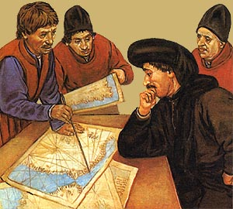
Путешествия Генриха Мореплавателя
Генрих Мореплаватель – организатор португальских морских путешествий на юг вдоль западноафриканского побережья.
Цель путешествий:
найти восточный путь в Индию, плывя вдоль берегов Африки
Эго экспедиции открыли:
Ряд островов у западного побережья Африки (о. Мадейра)
Азорские острова
острова Зелёного Мыса

Slide 9
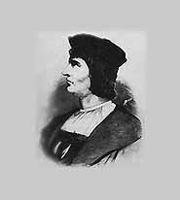
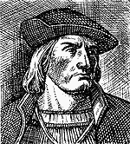
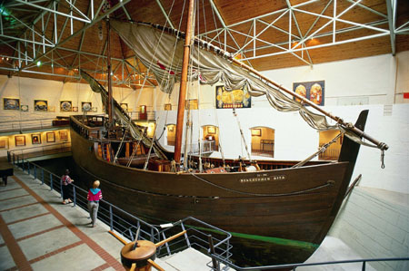
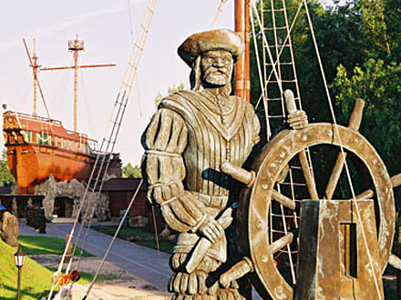
Бартоломеу Диаш
( около 1450 – 1500)
Португальский мореплаватель
пропал без вести 29 мая 1500 года
Цели путешествия:
Поиск морского пути в Индию

Slide 10
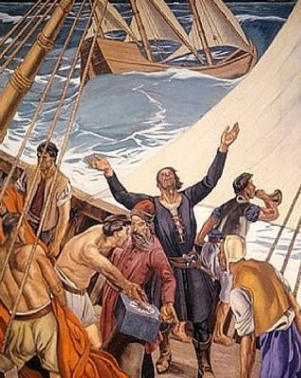
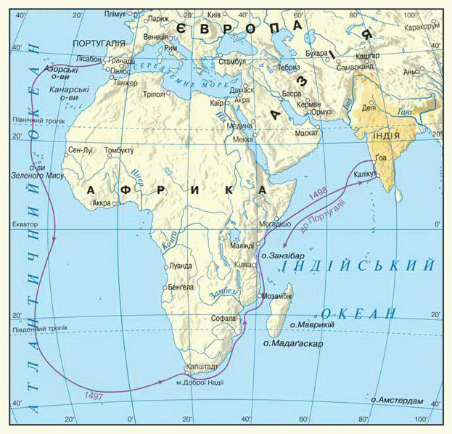
Путешествие Бартоломеу Диаша
Бартоломеу Диаш первым из европейцев обогнул Африку с юга и открыл мыс Доброй Надежды и вышел в Индийский океан. Отплыл в 1487 году
Экспедиция длилась 16 месяцев.
Участвовал в открытии Бразилии.

Slide 11
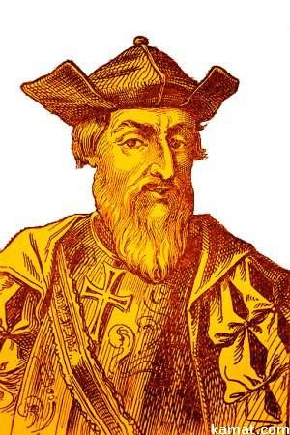
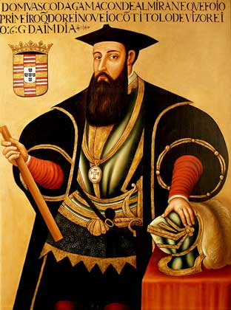
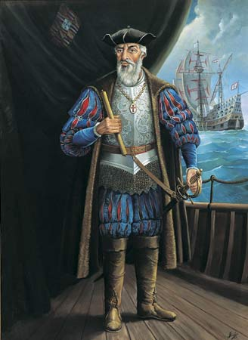
Васко да Гама
(1460 – 1469 – 24 декабря 1524)
Португальский мореплаватель. Точная дата рождения неизвестна.
Первым из европейцев побывал в Индии.
В 1519 году получил титул графа. Умер в Индии

Slide 12
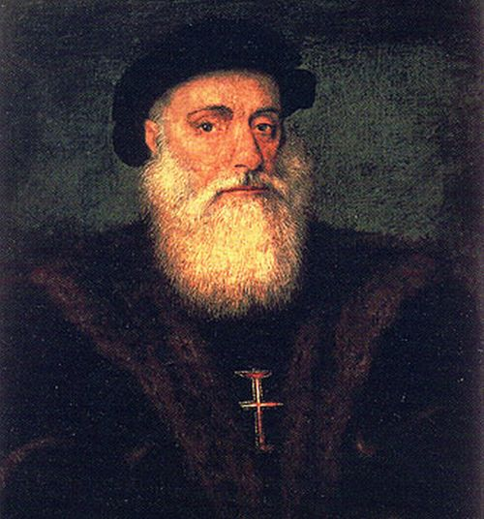
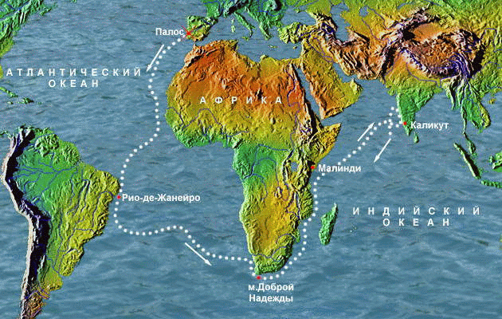
Путешествие Васко да Гама
В 1497 году Васко да Гама отправился в поисках Индии из Лиссабона.
Экспедиция состояла из трех кораблей. Он обошел Африку, проплыл мимо мыса Доброй Надежды, обогнул Африку с восточной стороны. 20 мая его эскадра достигла порта Каликут. Загрузившись пряностями, отправились в обратный путь. В 1499 году вернулись в Португалию.
Был в Индии 3 раза

Slide 13
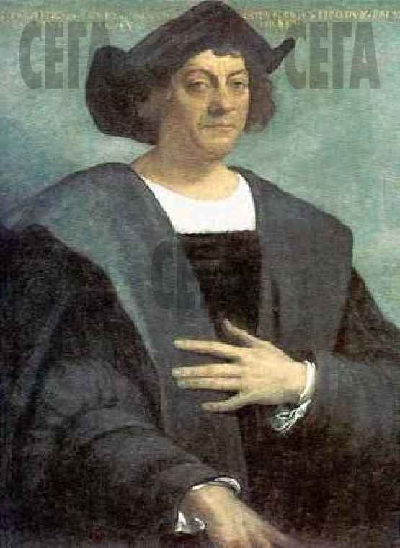
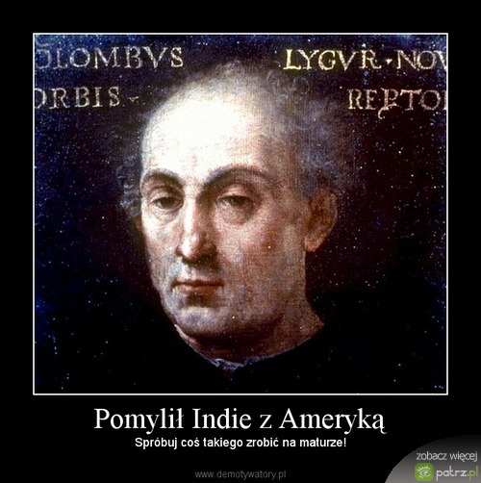
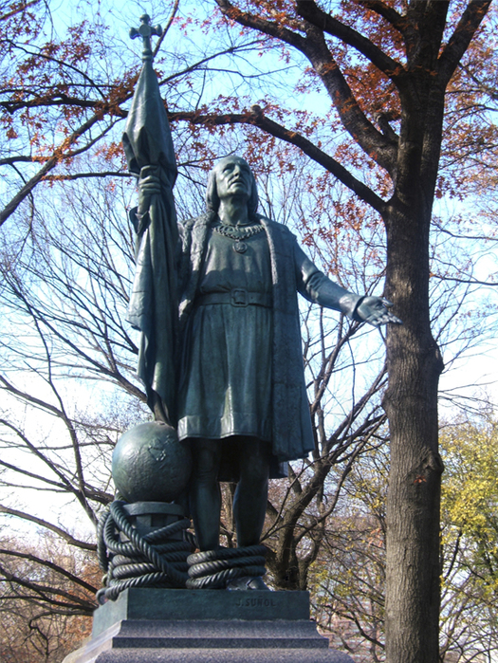
Христофор Колумб
(1451 – 20 мая 1506)
Родился в Генуе. С 1476 – 1484 жил Лиссабоне. Составил проект западного, кратчайшего пути в Индию. В 1485 году переехал в Кастилью, где готовил правительственную океанскую экспедицию.
После 2 экспедиции получил чин адмирала и вице-короля открытых земель.
Совершил 4 экспедиции в поисках Индии

Slide 14
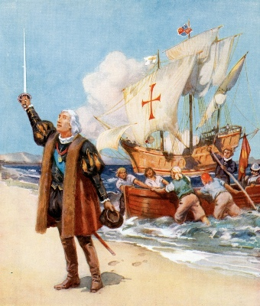
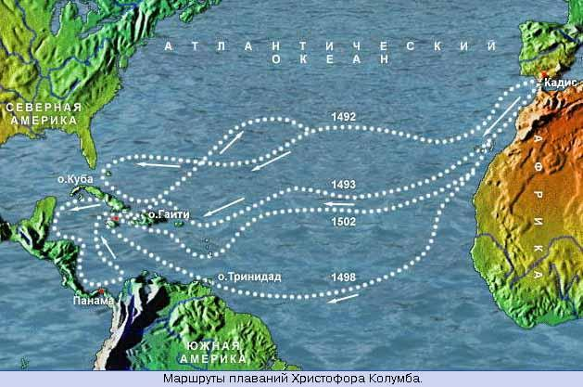
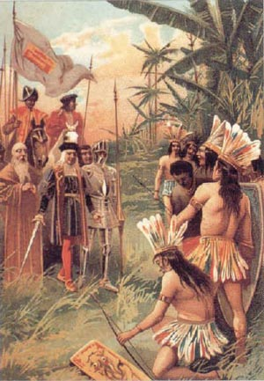
Путешествия Христофора Колумба
1 экспедиция(1492 – 1493). 3 корабля «Санта –Мария», «Пинта», «Нинья» – 90 человек. От Канарских островов повернули на запад, пересекли Атлантический океан, дошли до о.Сан – Сальвадор (12 октября 1492г. –дата открытия Америки).Посетили Богамские острова, открыл о. Куба, достигли о. Гаити.
2 экспедиция (1493 – 1496). 17 судов, 1,5 тыс.человек. Открыты: о. Доминика и Гваделупа, 20 Малых Антильских островов, о. Пуэрто – Рико.
3 экспедиция (1498 -1500). 6 судов. Открыты: о. Тринидад, Карибское море.
4 экспедиция (1502 – 1504). 4 судна. Открыты: о. Мартиника, Гондурасский залив, Гондурас, Никарагуа, Коста – Рика, Панама.

Slide 15
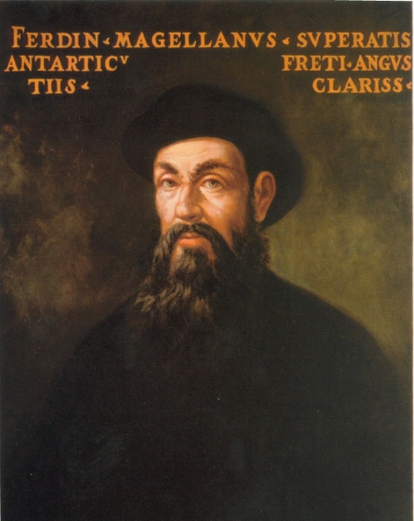
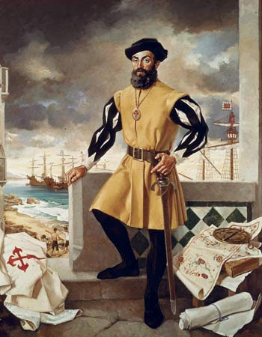
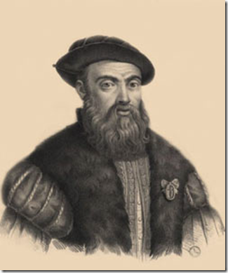
Фернан Магеллан
(ок. 1480 – 1521)
Родился в Португалии, в бедной дворянской семье, служил пажом при королевском дворе. В 1505 году отправился в Восточную Африку. Служил в военно-морском флоте, был ранен. В 1513 году был отозван в Португалию. Приобрел благосклонность короля Карла I, который назначил его командовать флотилией для поиска морского пути в Индию.
27 апреля Магеллан был убит туземцами на острове Мактан.

Slide 16
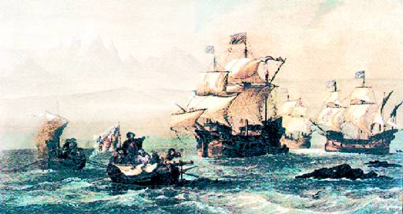
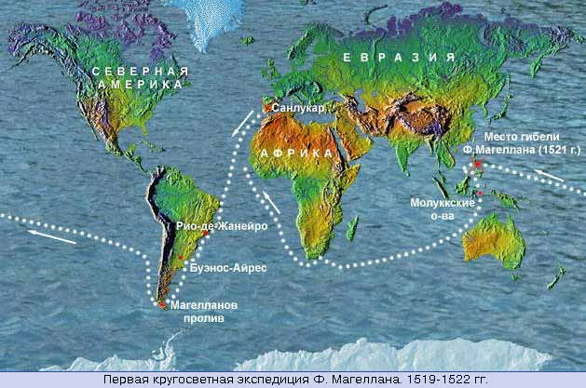
Путешествие Магеллана
Совершил первое кругосветное путешествие. Экспедиция началась 20 сентября 1519 года на 5 судах, без карт. Высадились для пополнения запасов в Рио-де-Женейро, обследовали берега Бразилии и Аргентины. В антарктических широтах на корабле произошел мятеж, но Магеллан смог его подавить. Через пролив (в последствии названным Магеллановым) корабли попали в Тихий океан, Филиппинский архипелаг, где погиб Магеллан. Команда продолжала движение на запад и в Испанию вернулись только 2 корабля.

Slide 17
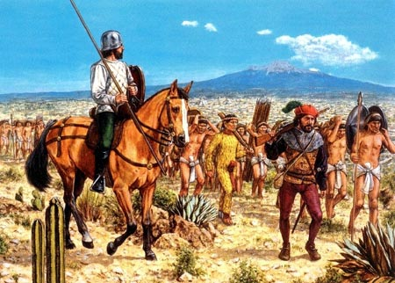
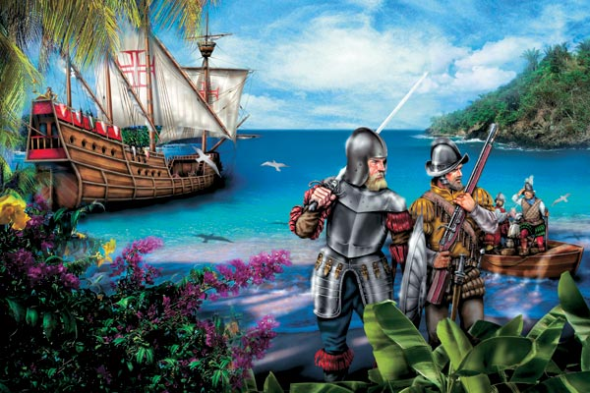
конкиста
Период завоевания Центральной и Южной Америки испанцами и португальцами в конце XV – XVI вв.
Походы завоевателей сопровождались истреблением и порабощением племён и народов , опустошением и разграблением целых областей, насилием и массовыми пытками. Награбленное золото, рабы , земли делились между конкистадорами.

Slide 18
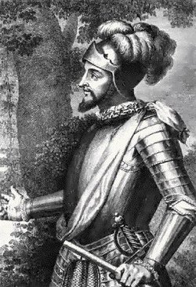
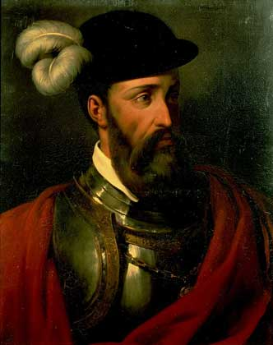
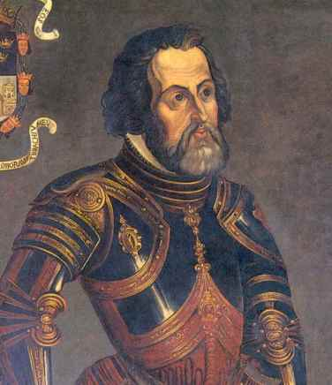
Конкистадоры - участники завоевательных походов
Нуньес де Бальбоа
Франсиско Писарро
Эрнан Кортес

Slide 19
Последствия географических открытий
положительные
1. Разрушение старых последствий о мире
2. Получены новые данные о Земле – она по форме шар
3. Новые представления о землях, континентах, народах
4. Получили развитие науки: география, астрономия, история
5. Складывается единый мировой рынок
6. Главные морские пути сместились из морей в океаны
7. Появились новые порты: Лиссабон, Лондон, Амстердам
8. Новые продукты питания

Slide 20
Последствия географических открытий
отрицательные
1. Гибель древней культуры Нового Света
2. Создание новых колоний
3. Революция цен
4. Большие жертвы, гибель путешественников, мирного населения

Slide 21
